Slide 1
PAR
Tema 1 Redes de comunicaciones.

Slide 2
1. introducción
El siglo XX, ha estado dominado, tecnológicamente hablando, por la obtención, procesamiento y distribución de la información. Entre otros avances, hemos visto la instalación de redes telefónicas mundiales, la invención de la radio y la televisión, el nacimiento y crecimiento sin precedentes de la industria de ordenadores y el lanzamiento de satélites de comunicación.
Debido al rápido progreso de la tecnología, las diferencias entre juntar, transportar, almacenar y procesar información han desaparecido con rapidez. Las organizaciones con cientos de oficinas que se extienden sobre una amplia área geográfica esperan ser capaces de examinar la situación, aun de sus más remotos puestos, oprimiendo un botón. Al crecer nuestra habilidad para obtener, procesar y distribuir información, también crece la demanda de técnicas de procesamiento de información más avanzadas.
En este capítulo se introduce la terminología técnica en el ámbito de redes de comunicaciones que servirá de base y referencia en todo el módulo. Otro punto importante tratado en este apartado, consiste en el estudio de los distintos sistemas de numeración empleados en el ámbito de la informática, con especial aplicación en el direccionamiento de las redes de comunicaciones.

Slide 3
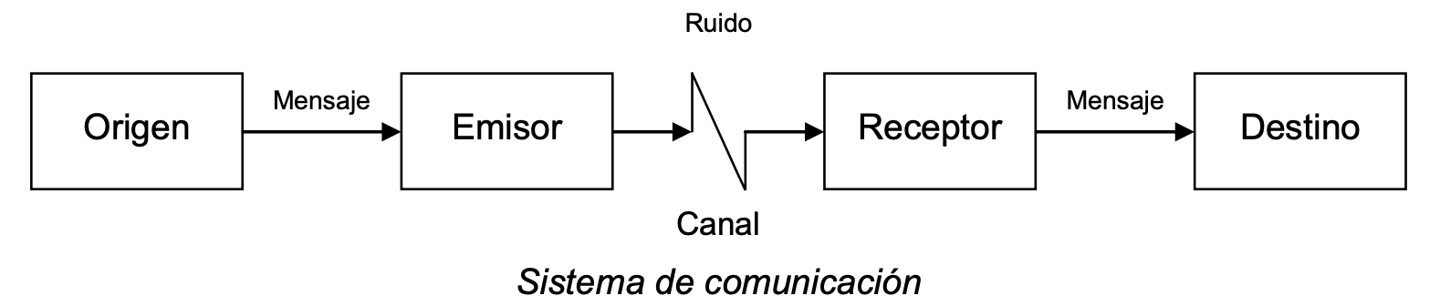
2. Redes de comunicacióN
2.1. SISTEMAS DE COMUNICACIONES
Un sistema de comunicación es un sistema que transmite información desde un lugar (emisor o transmisor) a otro lugar (receptor).
En la siguiente figura se muestra un esquema simplificado de un sistema de comunicación. A la información que se pretende que llegue al receptor (“información con significado” para el destinatario) se la denomina mensaje
El emisor transforma el mensaje original (señal-mensaje) en señal eléctrica, por medio de un transductor (un micrófono, por ejemplo), y la adecua y amplifica obteniendo otra señal (señal a transmitir) apta para ser emitida a través del canal y captada por el receptor. En el receptor se realiza el proceso inverso: la señal transmitida se reconvierte en la señal-mensaje de forma que ésta sea inteligible para el receptor final.

Slide 4
2. Redes de comunicacióN
2.2. REDES DE COMUNICACIONES
Una red de comunicaciones es un conjunto de nodos (máquinas y conmutadores) unidos entre sí por medio de enlaces o líneas de interconexión, de forma que cada nodo pueda comunicar con cualquier otro, bien directamente, bien por medio de otros nodos.
En las redes de ordenadores, los sistemas de comunicación son sistemas en los que tanto el emisor como el receptor, son equipos electrónicos. En estos sistemas suelen distinguirse dos equipos:
Equipo terminal de datos o DTE, que son los elementos origen y destino finales de la información.
Equipo terminal de la línea de comunicaciones o DCE, que son el emisor o receptor, propiamente dichos, encargados específicamente de adaptar la señal o mensaje para transmitirlo o recibirlo convenientemente.En las redes de ordenadores, las estaciones son equipos terminales de datos o sistemas huésped (host systems) o, sencillamente, terminales.

Slide 5
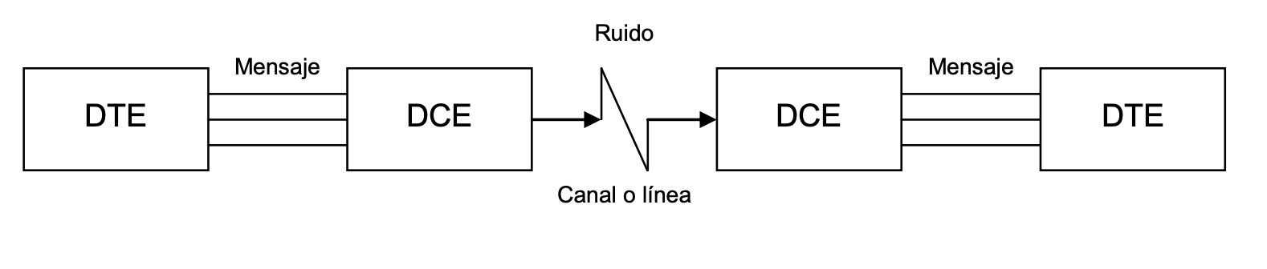
2. Redes de comunicacióN
2.2. REDES DE COMUNICACIONES
En las redes de ordenadores, las estaciones son equipos terminales de datos o sistemas huésped (host systems) o, sencillamente, terminales.

Slide 6
2. Redes de comunicacióN
2.2. REDES DE COMUNICACIONES
Como ejemplo podríamos mencionar la famosa Internet en la que los equipos terminales de datos son los ordenadores en los que utilizamos los navegadores para acceder a la Web y a otros servicios mientras que los equipos terminales de comunicaciones serían típicamente los módems
Normalmente, las redes de comunicaciones no disponen de un canal que permita conectar directamente las estaciones, esto se debe a la imposibilidad de instalar una línea privada entre cualesquiera dos estaciones que quieran comunicarse. Como ejemplo, pensemos que en Internet existen más de mil millones de estaciones con las que podemos comunicarnos, y es imposible que a nuestro ordenador lleguen mil millones de cables distintos. De este modo, cuando una estación quiere comunicar con otra, no utiliza un canal privado, sino que envía sus datos a la red, que es la encargada de llevarlos a su destino. La red está compuesta por “nodos” y “líneas de comunicaciones”. Los nodos recogen la información de las estaciones o de otros nodos y la entregan a estaciones destinatarias o a otros nodos intermedios en el camino a la estación destinataria.

Slide 7
2. Redes de comunicacióN
2.3. ARQUITECTURA DE RED
Para reducir la complejidad de su diseño, las redes se organizan mediante una serie de capas o niveles, cada una construida sobre la inferior. El conjunto de todas las capas realizan las labores de la comunicación, pero cada una de las capas sólo se ocupa de las tareas y problemas que se le han asignado sin tener en cuenta el resto de tareas asignadas a las demás capas.
El propósito de cada capa es ofrecer ciertos servicios a las capas superiores de modo que no tengan que ocuparse del detalle de la implementación real de los servicios.
La capa n de una máquina lleva a cabo una conversación con la capa n de otra máquina. Las reglas y conversiones que se siguen en esta conversación se conocen como protocolo de la capa n. Básicamente, un protocolo es un acuerdo entre las partes que se comunican sobre cómo va a proceder la comunicación.
Entre cada par de capas adyacentes hay una interfaz que define las operaciones y servicios primitivos que ofrece la capa inferior a la superior. Las interfaces bien definidas simplifican el reemplazo

Slide 8
2. Redes de comunicacióN
2.3. ARQUITECTURA DE RED
El conjunto de capas y protocolos recibe el nombre de arquitectura de red. Ni los detalles de la implementación ni la especificación de los interfaces forman parte de la arquitectura porque se encuentran ocultas dentro de las máquinas y no son visibles desde fuera.

Slide 9
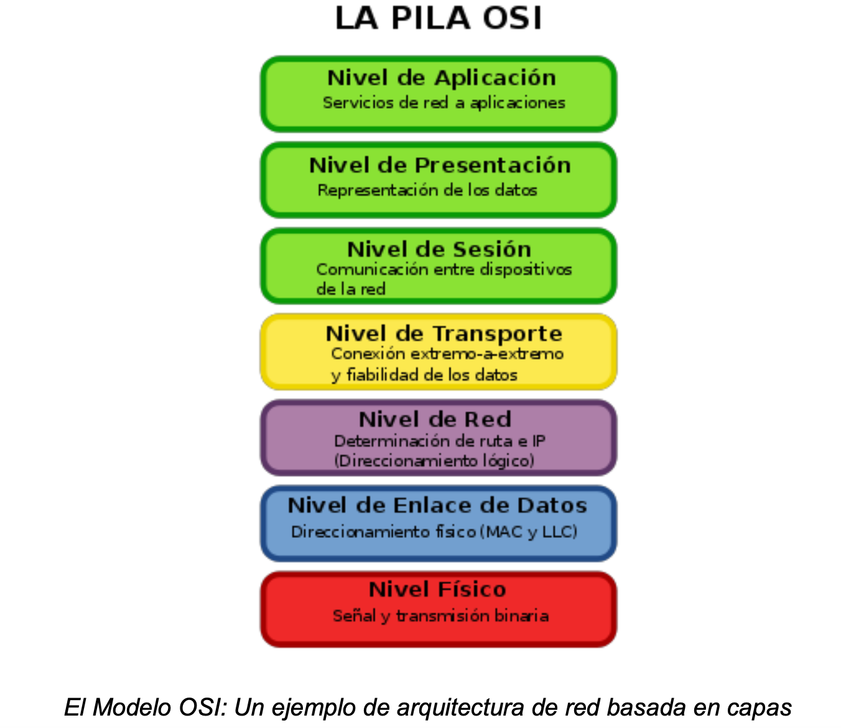
2. Redes de comunicacióN
2.3. ARQUITECTURA DE RED

Slide 10
3. Estandarización de Redes de comunicaciones
En la industria en general, es de vital importancia la estandarización. Resulta evidente que si cada fabricante define sus propios tipos de tornillos, sistemas de conexión a la red eléctrica, etc.., podemos encontrarnos con gran cantidad de problemas, e incluso con la imposibilidad de operar y mantener esos dispositivos de forma adecuada.
Los estándares ofrecen a las empresas y a los clientes la garantía de que dos dispositivos destinados para la misma tarea, fabricados en distintos países, pero cumpliendo las normas vigente en el país donde se comercialicen, podrán ser utilizados de forma similar y sin costos inesperados.

Slide 11
3. Estandarización de Redes de comunicaciones
3.1. ESTANDARES Y SISTEMAS ABIERTOS
En la industria podemos encontrar dos tipos de estándares
De derecho (de iure): estándares formales y legales acordados por algún organismo de estandarización autorizado.
De facto: estándares que aparecieron y se impusieron en el mercado.
En ocasiones los estándares “de facto” acaban siendo plasmados en estándares “de iure” cuando un organismo de estandarización acepta su amplia utilización en el mercado y decide plasmarlo en una norma.
Existen muchos motivos por los cuales aparecen estándares de facto. En ocasiones se deben a la innovación de una pequeña empresa que va muy por delante de los burocráticos organismos de estandarización

Slide 12
3. Estandarización de Redes de comunicaciones
3.1. ESTANDARES Y SISTEMAS ABIERTOS
Un caso relevante lo podemos encontrar en el IBM PC. A principios de los años 80, IBM lanzó un modelo de ordenador “personal” que obtuvo bastante éxito. El resto de fabricantes aprovecharon para subirse al carro del ordenador personal, fabricando dispositivos que eran “compatibles” con el IBM PC, o también denominados “clónicos”. En un ordenador “clónico” funcionan las mismas aplicaciones que en un IBM PC original, e incluso admite la conexión de componentes hardware, originales de IBM o “compatibles”. De este modo, sin proponérselo, IBM había creado un estándar de ordenador personal que fue adoptado por la industria, y que luego ha evolucionado de manera independiente a su creador.

Slide 13
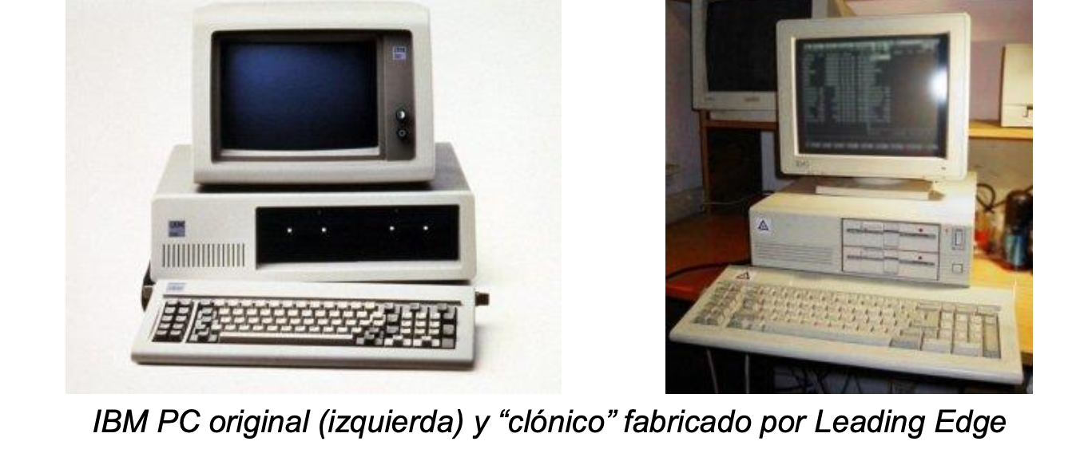
3. Estandarización de Redes de comunicaciones
3.1. ESTANDARES Y SISTEMAS ABIERTOS

Slide 14
3. Estandarización de Redes de comunicaciones
3.1. ESTANDARES Y SISTEMAS ABIERTOS
En otros casos pueden aparecer como el resultado de una asociación de fabricantes que se unen para mejorar o implantar mejoras en determinadas tecnologías. Por ejemplo VESA, Video Electronics Standards Association (Asociación para estándares electrónicos y de video) es una asociación internacional de fabricantes de electrónica que se fundó para desarrollar estándares para la fabricación de pantallas de video con más resolución y colores que los implementados en la interfaz gráfica VGA de IBM.
tro ejemplo: Wi-Fi, (Wireless Fidelity), marca de la Wi-Fi Alliance que garantiza que los equipos basados en el estándar de comunicación inalámbrica IEEE 802.11 cumplen las especificaciones y son interoperables, independientemente del fabricante. Wi-Fi Alliance es una asociación de fabricantes de dispositivos inalámbricos.

Slide 15
3. Estandarización de Redes de comunicaciones
3.1. ESTANDARES Y SISTEMAS ABIERTOS
La existencia de estándares es importante para evitar el problema del “cliente cautivo” al tiempo que favorece la competencia y abarata los costes para el cliente. El problema del cliente cautivo, aparece cuando un cliente adquiere un sistema a un determinado fabricante, invirtiendo una gran cantidad de dinero y recursos en comprarlo e implantarlo. Cuando este cliente quiere adquirir nuevos sistemas para ampliar o mejorar el funcionamiento del sistema, se encuentra que debe acudir forzosamente al mismo fabricante, ya que ningún producto de otros fabricantes puede interconectarse con los que tiene ya instalados
Algunos fabricantes con posición importante en el mercado han tratado de conseguir la exclusividad de sus clientes de este modo.
Se acuña el término “Sistemas Abiertos” para aquellos sistemas en los que se plantean soluciones genéricas y no dependientes de un determinado constructor de ordenadores.

Slide 16
3. Estandarización de Redes de comunicaciones
3.1. ESTANDARES Y SISTEMAS ABIERTOS
La utilización de sistemas abiertos tiene características que resultan interesantes para las organizaciones que los utilicen:
Interoperabilidad. Posibilidad de enlazar diferentes ordenadores de diferentes marcas, dando la sensación de que trabajan como un único sistema.
Portabilidad. Posibilidad de que aplicaciones de diferentes desarrolladores de software funcionen en máquinas de diversos fabricantes.
Escalabilidad o capacidad de crecimiento. Posibilidad de usar el mismo entorno software en diferentes gamas de ordenadores, desde ordenadores de sobremesa hasta mainframes.

Slide 17
3. Estandarización de Redes de comunicaciones
3.1. ESTANDARES Y SISTEMAS ABIERTOS
De todas estas características se desprende una serie de ventajas para el usuario final:
Libertad de elección tanto software como hardware. Evita el síndrome del cliente cautivo.
Protección de la inversión. Se cubre el riesgo de que el proveedor desaparezca del mercado.
Mejor relación precio-rendimiento. No existe régimen de monopolio.
Garantía de comunicación e interoperabilidad. Mayor efectividad en la
comunicación entre las diferentes unidades y organismos.

Slide 18

3. Estandarización de Redes de comunicaciones
3.2. ORGANISMOS DE ESTANDARIZACION EN COMUNICACIONES
En el ámbito de las telecomunicaciones, las compañías telefónicas del mundo varían considerablemente de un país otro. En un extremo está Estados Unidos, con 1500 compañías telefónicas privadas tras la división en 1984 de AT&T. En el otro extremo se encuentran los países en los que el gobierno nacional tiene un monopolio completo de todas las comunicaciones, de forma que la autoridad en telecomunicaciones es una compañía estatal usualmente conocida como PTT.

Slide 19
3. Estandarización de Redes de comunicaciones
3.2. ORGANISMOS DE ESTANDARIZACION EN COMUNICACIONES - ITU
En 1865, representantes gobiernos europeos se reunieron para formar el predecesor de la actual ITU (International Telecom Union). La misión de la ITU fue estandarizar las telecomunicaciones internacionales, lo que en esos días significaba telegrafía. Cuando el teléfono se convirtió en un servicio internacional, la ITU emprendió la tarea de estandarizar también la telefonía. En 1947 la ITU llegó a ser una agencia de las Naciones Unidas.
La ITU tiene tres sectores principales:
Sector de radiocomunicaciones (ITU-R), que se ocupa de la asignación de frecuencias de radio en todo el mundo a los grupos de interés en competencia.
Sector de estandarización de telecomunicaciones (ITU-T), relacionada con los sistemas telefónicos y de comunicación de datos.
Sector de desarrollo (ITU-D).

Slide 20
3. Estandarización de Redes de comunicaciones
3.2. ORGANISMOS DE ESTANDARIZACION EN COMUNICACIONES - ISO
Los estándares internacionales son producidos por la ISO (International Standards Organization) Organización Internacional de Normalización, fundada en 1946. Sus miembros son las organizaciones nacionales de estándares de los 89 países miembros. Estos miembros incluyen entre otros: ANSI (Estados Unidos), BSI (Gran Bretaña), AFNOR (Francia), DIN (Alemania), AENOR (España).
La ISO tiene casi 200 comités técnicos (TC), numerados en el orden su creación, cada uno de los cuales se hace cargo de un tema específico. El TC97 se ocupa ordenadores y procesamiento de información. Cada TC tiene subcomités divididos en grupos de trabajo.
En cuestiones de estándares de telecomunicaciones, la ISO y la ITU-T a menudo cooperan para evitar la ironía de tener dos estándares internacionales oficiales y mutuamente incompatibles (la ISO es un miembro de la ITU-T).

Slide 21
3. Estandarización de Redes de comunicaciones
3.2. ORGANISMOS DE ESTANDARIZACION EN COMUNICACIONES – ANSI
El representante de Estados Unidos en la ISO es el ANSI (American National Standards Institute) Instituto Nacional Estadounidense de Estándares, una organización privada, no gubernamental y no lucrativa. Sus miembros son fabricantes, empresas de telecomunicaciones y otros particulares interesados. La ISO a menudo adopta los estándares ANSI como estándares internacionales.

Slide 22
3. Estandarización de Redes de comunicaciones
3.2. ORGANISMOS DE ESTANDARIZACION EN COMUNICACIONES – IEEE
El representante de Estados Unidos en la ISO es el ANSI (American National Standards Institute) Otro protagonista importante en el mundo de los estándares es el IEEE (Institute of Electrical and Electronics Engineers) Instituto de Ingeniería Eléctrica y Electrónica, la organización profesional más grande del mundo. Además de publicar revistas y organizar numerosas conferencias, el IEEE tiene un grupo de estandarización que elabora estándares en las áreas de ingeniería eléctrica y computación. El estándar 802 del IEEE para redes de área local es el estándar clave para las redes de área local, y posteriormente fue adoptado por la ISO como base para el estándar ISO 8802.

Slide 23
3. Estandarización de Redes de comunicaciones
3.2. ORGANISMOS DE ESTANDARIZACION EN COMUNICACIONES – TIA
IA (Telecommunications Industry Association) Asociación de la Industria de Telecomunicaciones. Es la principal asociación comercial que representa el mundial de la información y la comunicación (TIC) a través de la elaboración de normas, los asuntos de gobierno, oportunidades de negocios, inteligencia de mercado, la certificación y en todo el mundo el cumplimiento de la normativa ambiental.
Con el apoyo de sus 600 miembros, la TIA mejora el entorno de negocios para las empresas que participan en las telecomunicaciones, banda ancha, móviles inalámbricas, tecnologías de la información, redes, cable, satélite, comunicaciones unificadas, comunicaciones de emergencia y la dimensión ecológica de la tecnología. TIA es acreditado por ANSI. Desarrolla normas de cableado industrial voluntario para muchos productos de las telecomunicaciones.

Slide 24
3. Estandarización de Redes de comunicaciones
3.3. ORGANISMOS DE ESTANDARIZACION EN INTERNET
Al igual que hay normas ISO, DIN, UNE, etc... los estándares de Internet se etiquetan bajo el acróstico “RFC” (Request for Comments) que significa “Solicitud de Comentarios. La propuesta y discusión de RFC ́s los realizan los grupos de trabajo de la IETF en colaboración con IANA y el IAB
Los debates sobre las RFC se realizan en listas de correo de suscripción abierta, sin restricciones ni cuotas de socio. Los grupos interesados presentan borradores para su discusión, que tienen su número interno y tradicionalmente se consideraban caducos (se desalojaban de la base de datos) si a los seis meses no había consenso para convertirlos un RFC. Un documento que se consensua para pasar a RFC recibe un número por parte del RFC Editor, que viene a ser algo así como el secretariado de las asambleas, y entra en el “standards track”. Su ascenso en este “track” y su calificación como Estándar de Internet no dependerá de los debates técnicos o decisiones políticas, sino de la percepción que se tenga respecto a la aceptación del documento; esto es, del número y calidad de máquinas en Internet que muestran respetar las sugerencias del documento.
Además del Standards Track, las asambleas pueden emitir RFC's informativas. De estas, dos subcategorías reciben además numeración independiente: las “Best Current Practice” (BCP) y las “For Your Info” (FYI)

Slide 25
3. Estandarización de Redes de comunicaciones
3.3. ORGANISMOS DE ESTANDARIZACION EN INTERNET – ISOC
La ISOC (Internet Society) Sociedad de Internet, es una organización profesional sin ánimo de lucro para la cooperación y coordinación en la evolución de Internet. Está formada por asociados individuales y organizaciones (agencias gubernamentales, operadores de red, empresas, fundaciones, etc.). Publica un boletín trimestral (On The Net) y convoca una conferencia anual (INET, http://www.isoc.org/inet98/).

Slide 26
3. Estandarización de Redes de comunicaciones
3.3. ORGANISMOS DE ESTANDARIZACION EN INTERNET – IETF
IETF (Internet Engineering Task Force) Grupo Especial sobre Ingeniería de Internet, es una comunidad internacional no gubernamental y abierta a la participación de ingenieros, operadores, fabricantes e investigadores de redes, procedentes principalmente de los países industrializados, que se encargan de la evolución de la arquitectura Internet y de su correcto funcionamiento. En este grupo puede participar cualquier persona que lo desee, aportando sus conocimientos personales. La labor técnica real del IETF, que incluye el desarrollo de normas de Internet, se realiza en sus grupos de trabajo que se dividen por temas de diferentes ámbitos (por ejemplo, encaminamiento, transporte, seguridad, etc.). La mayor parte de las actividades se llevan a cabo por listas de correo electrónico. El IETF se reúne tres veces por año.

Slide 27
3. Estandarización de Redes de comunicaciones
3.3. ORGANISMOS DE ESTANDARIZACION EN INTERNET – IANA
IANA (Internet Assigned Numbers Authority) Autoridad de Números Asignados en Internet, es responsable de la coordinación global de la raíz DNS, coordina la asignación de las direcciones IP libres a organismos regionales, y gestiona sistemas de numeración en protocolos de Internet (por ejemplo puertos tcp/udp). Inicialmente era la responsable de todos los "parámetros únicos" de Internet: protocolos, direcciones IP, nombres de dominio, etc. En la actualidad muchas de sus funciones han sido asumidas por ICANN.

Slide 28
3. Estandarización de Redes de comunicaciones
3.3. ORGANISMOS DE ESTANDARIZACION EN INTERNET – ICANN
IANA (Internet Assigned Numbers Authority) Autoridad de Números Asignados en Internet, es ICANN (Internet Corporation for Assigned Names and Numbers) Corporación de Internet para la Asignación de Nombres y Números, es una organización sin fines de lucro que opera a nivel internacional, responsable de asignar espacio de direcciones numéricas del protocolo de Internet (IP), identificadores de protocolo y de las funciones de gestión [o administración] del sistema de nombres de dominio de primer nivel genéricos (gTLD) y de códigos de países (ccTLD), así como de la administración del sistema de servidores raíz. Aunque en un principio estos servicios los desempeñaba Internet Assigned Numbers Authority (IANA) y otras entidades bajo contrato con el gobierno de EE.UU., actualmente son responsabilidad de ICANN.
En Europa existe RIPE (http://www.ripe.net/), que se encarga de la coordinación del registro regional Europeo de dominios y direcciones IP. En cada país existe un registro delegado de Internet. Concretamente, en España es ES-NIC (Centro de Comunicaciones CSIC Red Iris, http://www.nic.es/)

Slide 29
3. Estandarización de Redes de comunicaciones
3.3. ORGANISMOS DE ESTANDARIZACION EN INTERNET – IAB
El IAB (Internet Architecture Board) es el grupo asesor técnico de ISOC, formado por voluntarios, responsable de la edición y publicación de RFC's (Request for Comments), de la gestión de apelaciones por definiciones o uso de protocolos, etc. Además selecciona a los miembros del IESG y es responsable de supervisar las actividades de la IETF.

Slide 30
3. Estandarización de Redes de comunicaciones
3.3. ORGANISMOS DE ESTANDARIZACION EN INTERNET – W3D
W3C (World Wide Web Consortium) es una comunidad internacional encargada del desarrollo de estándares Web. Entre sus miembros se encuentra Tim Berners-Lee,el creador de la WWW. Se plantea como misión conseguir que la WWW alcance todo su potencial (http://www.w3c.org/). Entre las tecnologías que han sido desarrolladas por W3C se encuentran HTML, CSS, DOM, y XML. Estos estándares son publicados y distribuidos de forma libre y gratuita como “recomendaciones del W3C” para su uso en la Internet.

Slide 31
4. CLASIFICACIÓN de Redes de comunicaciones
4.1 SEGÚN TECNOLOGIA DE TRANSMISIÓN
Como regla general (con muchas excepciones), las redes pequeñas geográficamente hablando, usan la difusión, mientras que las redes más grandes son punto a punto.

Slide 32
4. CLASIFICACIÓN de Redes de comunicaciones
4.1 SEGÚN TECNOLOGIA DE TRANSMISIÓN
REDES DE DIFUSIÓN
Las redes de difusión tienen un canal de comunicación único, compartido por todos los nodos de la red. Los mensajes que envía un nodo son recibidos por todos los demás.
Las señales radioeléctricas utilizadas en comunicaciones, constituyen un ejemplo típico de redes de difusión dado que se propagan en todas direcciones y alcanzan a muchos receptores. La radio comercial y la televisión son los casos más conocidos, pero también las redes de satélites, las redes inalámbricas de datos packet-radio, Wi-Fi, WiMAX, etc...
También existen implementaciones de redes de difusión mediante líneas de datos, como por ejemplo la topología de conexión en bus, que propaga una señal enviada por una estación, a todas las demás, a través de un cable que las interconecta. También se considera de difusión las topologías en anillo en las que los nodos se conectan formando un anillo en el que los datos circulan de nodo a nodo hasta que son recibidos por quien los envió.

Slide 33
4. CLASIFICACIÓN de Redes de comunicaciones
4.1 SEGÚN TECNOLOGIA DE TRANSMISIÓN
REDES DE DIFUSIÓN
En este tipo de redes, si existe más de un emisor en el canal, es necesario arbitrar algún mecanismo que determine a quién se le asigna el derecho a emitir. Si más de un emisor utiliza el canal compartido a la vez, se mezclan las señales, y la comunicación se hace imposible. Se podría comparar esta situación con un debate en el que varias personas van tomando la palabra, siguiendo unas determinadas reglas para evitar que dos personas hablen a la vez, se interrumpan, e impidan al resto de interlocutores la correcta comprensión de todo lo que se dice.
Cuando en este tipo de canal, un mensaje va destinado a un solo receptor, es recibido igualmente por todos los demás nodos que están escuchando. Por ello, debe identificarse en el mismo mensaje al destinatario o destinatarios de la comunicación para que el resto de receptores lo ignoren.

Slide 34
4. CLASIFICACIÓN de Redes de comunicaciones
4.1 SEGÚN TECNOLOGIA DE TRANSMISIÓN
REDES DE DIFUSIÓN
Existen valores para este campo de dirección que indican casos especiales como que el mensaje vaya destinado a todos los nodos de la red (difusión), o solo a un subconjunto de todos los nodos (multidifusión). Por ello, en este tipo de redes es posible enviar una orden o mensaje que será aceptada y procesada por todos los nodos o por un grupo de ellos, sin necesidad de enviar un mensaje dirigido a cada uno por separado con su dirección de destino particular.
Las comunicaciones de difusión (broadcast) son utilizadas ampliamente en las redes informáticas de área local. Es muy común que los protocolos de redes de área local hagan consultas a todos los nodos de la red, solicitando por ejemplo que se identifique quien tiene determinada característica (servicio, tipo de nodo, dirección). También podemos encontrar diálogos en que el emisor no conoce la dirección del destinatario y dirige el mensaje a todos los nodos conectados esperando que el destinatario se dé por aludido y responda. En definitiva, las redes de área local utilizan profusamente las comunicaciones de difusión y multidifusión en su operativa de funcionamiento, y es difícil que trabajen sin este tipo de comunicación.

Slide 35
4. CLASIFICACIÓN de Redes de comunicaciones
4.1 SEGÚN TECNOLOGIA DE TRANSMISIÓN
REDES PUNTO A PUNTO
En una red punto a punto, los nodos que la componen están interconectados entre sí mediante enlaces privados entre pares de nodos. Un nodo cualquiera puede tener varios de estos enlaces privados, y todos los nodos de la red se interconectan formando una red o malla, en la que una comunicación se retransmite de nodo a nodo, como en una carrera de relevos, hasta llegar a su destinatario.
En una red punto a punto, lo más normal es que un nodo no cuente con un enlace privado con el nodo al que debe enviar información, de manera que para mandar un mensaje a un nodo con el que no tiene conexión directa, debe entregarlo a uno de los nodos con los que sí tiene comunicación directa. Este nodo puede que tampoco tenga conexión directa con el destinatario por lo que el proceso se repite hasta que el mensaje llega a un nodo conectado directamente al destinatario que lo entrega.
La red de telefonía tradicional es un ejemplo de red punto a punto. En este caso se distingue entre nodos terminales de comunicación que serían los teléfonos de los abonados, y nodos intermedios compuestos por centralitas

Slide 36
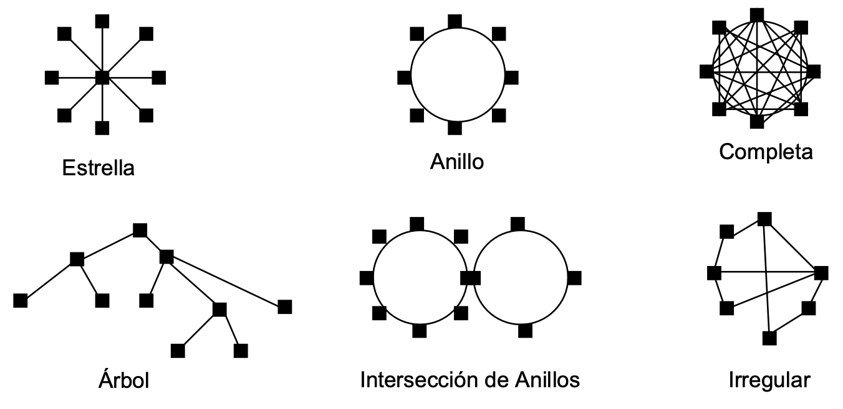
4. CLASIFICACIÓN de Redes de comunicaciones
4.1 SEGÚN TECNOLOGIA DE TRANSMISIÓN
REDES PUNTO A PUNTO
Algunas posibles topologías (formas de interconexión entre nodos) para las redes punto a punto se muestran en la siguiente figura:

Slide 37
4. CLASIFICACIÓN de Redes de comunicaciones
4.2 TOPOLOGIAS EN REDES
En las redes de ordenadores, los nodos (y estaciones) establecen enlaces entre sí, de forma que pueden alcanzar cualquier otro nodo de la red, bien directamente, o bien a través de otros nodos. La forma en que se organizan estas conexiones y en la que los nodos se comunican entre sí para alcanzar a los demás, constituye lo que se denomina “topología de red”
La topología determina muchas de las propiedades, ventajas e inconvenientes de la propia red.

Slide 38
4. CLASIFICACIÓN de Redes de comunicaciones
4.2 TOPOLOGIAS EN REDES – BUS
En esta topología todas las estaciones se conectan a un único medio bidireccional lineal o bus con puntos de terminación bien definidos. Cuando una estación transmite, su señal se propaga a ambos lados del emisor hacia todas las estaciones conectadas al bus hasta llegar a los puntos de terminación donde la señal es absorbida; de aquí que el bus reciba también el nombre de canal de difusión.
La mayoría de las redes en bus tienen la ventaja de estar constituidas por elementos pasivos, es decir, todos los componentes activos se encuentran en las estaciones, por lo que una avería en una estación no afecta más que a ella misma. Son por lo tanto redes cuyos componentes son muy fiables ya que no van a fallar por problemas de tensión o desgaste de los componentes electrónicos. Sin embargo, una avería en el cableado afecta a la totalidad de la red.
Otras ventajas importantes son la modularidad (es muy sencillo añadir o retirar estaciones a la red) , la topología en bus es la más sencilla desde la óptica del cableado la más económica en su instalación.

Slide 39
4. CLASIFICACIÓN de Redes de comunicaciones
4.2 TOPOLOGIAS EN REDES – BUS
Como inconveniente se puede señalar que un fallo en cualquier parte del cableado provoca la imposibilidad total de comunicarse entre estaciones de la red. Además de provocar la caída de toda la red, un error de cable resulta difícil de reparar, debido a que puede haberse producido en cualquier parte de la instalación. En instalaciones extensas puede resultar complejo localizar y reparar el problema lo que conlleva un tiempo de inactividad elevado ante cualquier fallo, que afecta a todas las estaciones.
Otra desventaja proviene del uso de un medio compartido entre todas las estaciones, lo que conlleva cierta complejidad en las estaciones para organizarse a la hora de tomar el canal para transmitir y resolver los problemas asociados. Debe garantizarse que no emitan dos o más estaciones al mismo tiempo, a la vez que cualquier estación que desea emitir, pueda hacerlo de forma adecuada.
El rendimiento en este tipo de redes es muy bueno cuando unas pocas estaciones desean transmitir, pero decae considerablemente cuando muchas estaciones quieren tomar el canal compartido para comunicarse.

Slide 40
4. CLASIFICACIÓN de Redes de comunicaciones
4.2 TOPOLOGIAS EN REDES – BUS
No es una topología adecuada para grandes redes. Se trata de una topología para redes de reducidas dimensiones que resulta muy barata, sencilla de instalar, y fiable (sin elementos activos), pero en la que resulta muy difícil localizar un problema de cableado que además afecta al funcionamiento de todo el sistema, lo que resulta inaceptablemente costoso en la mayoría de las organizaciones.
Existe una variante de esta topología que aunque físicamente es una red en bus para aprovechar todas sus ventajas, se organiza de forma lógica en forma de anillo para realizar las comunicaciones: Token Bus 802.4

Slide 41
4. CLASIFICACIÓN de Redes de comunicaciones
4.2 TOPOLOGIAS EN REDES – ESTRELLA
En la topología en estrella todas las estaciones están conectadas mediante enlaces bidireccionales a un nodo central, que asume las funciones de gestión y control de las comunicaciones, proporcionando un camino entre dos dispositivos que deseen comunicarse.
La principal ventaja de la topología en estrella es que el acceso a la red, es decir, la decisión de cuándo una estación puede o no transmitir se halla bajo control central. Las estaciones pueden ser por tanto muy simples y baratas. Además, la flexibilidad en cuanto a configuración y localización de fallos es aceptable al estar toda la funcionalidad localizada en un nodo central.
El nodo central es un elemento crítico ya que su rendimiento debe ser muy superior a los nodos que interconecta si no queremos que se sature, y un fallo del nodo centra dejaría toda la red fuera de servicio. El nodo central es un elemento complejo que debe proporcionar un elevado rendimiento y funciones de control y gestión, por lo que resulta bastante caro. El nodo central debe canalizar todos los datos, por lo que en situaciones de gran cantidad de estaciones comunicándose, puede provocar un cuello de botella. Otro problema asociado a esta topología consiste en la posibilidad de que el caro y complejo nodo central falle por algún motivo, lo que dejaría a toda las estaciones sin ninguna posibilidad de comunicación.

Slide 42
4. CLASIFICACIÓN de Redes de comunicaciones
4.2 TOPOLOGIAS EN REDES – ESTRELLA
Se trata de una red costosa de instalar tanto en dispositivos como en cableado, sin embargo proporciona bastante seguridad ya que un fallo en una estación o cable solo afecta a dicha estación. El nodo central suele ser un elemento especializado en las tareas que realiza, no una estación cualquiera. Es un tipo de topología que se utiliza en redes de reducidas dimensiones ya que el cableado es inviable para grandes longitudes.

Slide 43
4. CLASIFICACIÓN de Redes de comunicaciones
4.2 TOPOLOGIAS EN REDES – ANILLO Y DOBLE ANILLLO
En una topología en anillo, cada estación dispone de una línea de comunicación privada con otros dos nodos, formando por tanto un anillo por el que circula la información.
En general los enlaces son unidireccionales circulando la información de un nodo a otro siempre en el mismo sentido, hasta que alcanza a su destinatario.
Los nodos o estaciones de la red son elementos activos que recogen la información que circula, la examinan para ver si va destinada a ellos y la reexpiden para que llegue a su destinatario
Si un nodo se estropea, la comunicación se ve interrumpida y la red entera cae. Para evitar esto, cuando un nodo se apaga o se cae, unos circuitos simples conectan las dos líneas para que la información continúe circulando.

Slide 44
4. CLASIFICACIÓN de Redes de comunicaciones
4.2 TOPOLOGIAS EN REDES – ANILLO Y DOBLE ANILLLO
Es una topología adecuada para redes pequeñas y medianas. El cableado es sencillo de tender y resulta bastante reducido (más o menos como bus). Se suele dibujar como un anillo, pero en realidad sólo debe respetarse que forme un circuito cerrado por lo que se ajusta muy bien a cualquier distribución geográfica tanto en instalaciones pequeñas como de tamaño medio.
Un problema de estas redes consiste en que la rotura de un cable provoca la imposibilidad de funcionamiento de toda la red, a lo sumo permite comunicar los nodos contiguos.
El funcionamiento de las comunicaciones en estas redes exige a las estaciones conectadas unas complejas tareas de control y gestión de la integridad de las comunicaciones. Por ello no suelen ser redes baratas ya que los nodos deben realizar tareas complejas. Además el hecho de que cada estación actúa como repetidor de las señales introduce retrasos en las comunicaciones.

Slide 45
4. CLASIFICACIÓN de Redes de comunicaciones
4.2 TOPOLOGIAS EN REDES – ANILLO Y DOBLE ANILLLO
Como ventaja, este tipo de redes permite un gran control sobre todas las comunicaciones, permitiendo establecer tasas fijas y sostenidas de comunicación a las estaciones, prioridades en los datos y garantizando una calidad en las comunicaciones que jamás podríamos encontrar otras redes como las topologías en bus.
Otra ventaja consiste en la facilidad para detectar y localizar un error de cableado, ya que se puede ver desde qué estación recibimos la información, por lo que la rotura se encontrará entre ésta y la anterior.

Slide 46
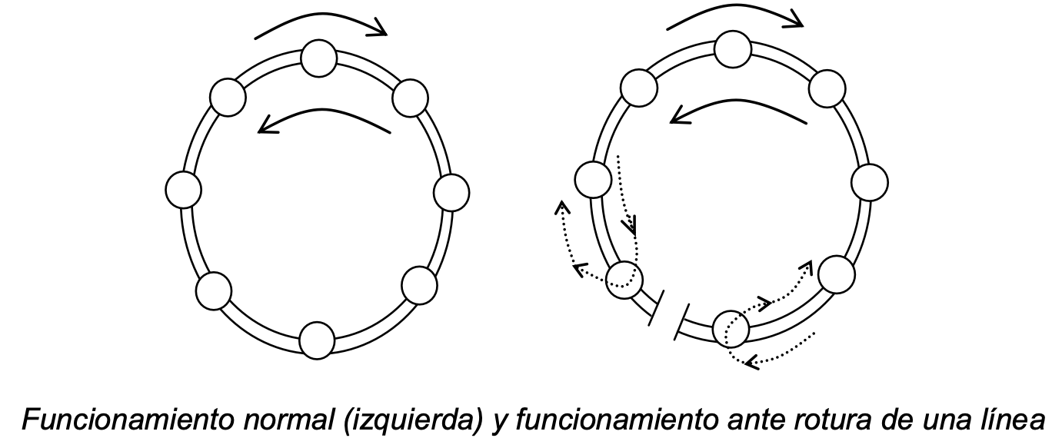
4. CLASIFICACIÓN de Redes de comunicaciones
4.2 TOPOLOGIAS EN REDES – ANILLO Y DOBLE ANILLLO
Una variante de esta topología, dispone de dos anillos concéntricos a los que se conectan las estaciones. Cada una de las dos líneas del anillo transmite la información en una dirección distinta.

Slide 47
4. CLASIFICACIÓN de Redes de comunicaciones
4.2 TOPOLOGIAS EN REDES – ANILLO Y DOBLE ANILLLO
Las ventajas del anillo doble no consiste sólo en que disponemos de dos líneas para comunicar cada estación que pueden utilizarse por separado y de forma simultánea, sino que nos proporciona la posibilidad de corregir un fallo en el cableado de forma automática, permitiendo que la red siga funcionando aun si se cortaran todos los cables que comunican dos estaciones.
Las estaciones que detectan la rotura, encaminan la información de una de las líneas a la otra, construyendo un anillo simple que permite mantener la comunicación aunque se pierda la línea doble.

Slide 48
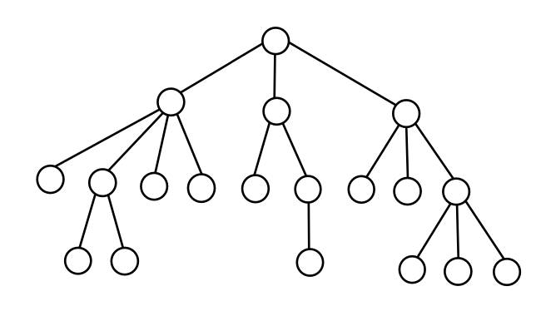
4. CLASIFICACIÓN de Redes de comunicaciones
4.2 TOPOLOGIAS EN REDES – ARBOL
En esta topología, existe un nodo central que se denomina “raíz” que se conecta a otros nodos denominados “nodos de primer nivel”. Los nodos del primer nivel no pueden conectarse entre sí, para comunicarse deben enviar la información al nodo raíz de forma obligatoria. A su vez, los nodos de primer nivel pueden tener conexiones a nodos denominados de segundo nivel. En general, un nodo de nivel “n” tendrá una línea que le interconecta a un único nodo del nivel superior n-1, y podrá tener varias líneas de comunicación con nodos del siguiente nivel n+1, pero nunca tendrá líneas de comunicación con nodos de su propio nivel.

Slide 49
4. CLASIFICACIÓN de Redes de comunicaciones
4.2 TOPOLOGIAS EN REDES – ARBOL
En esta topología, cada nodo se encarga de la comunicación de sus nodos de nivel inferior. Al conjunto de un nodo y todos sus nodos conectados de niveles inferiores se le suele denominar “rama“. Cada rama puede considerarse como una pequeña subred independiente capaz de administrar todas las comunicaciones que afecten a sus nodos.
La estructura en árbol proporciona una forma de comunicación que minimiza el número de nodos intermedios que es preciso utilizar para llegar al nodo con el que queremos comunicarnos, lo que es especialmente interesante en redes muy extensas.
El nodo raíz controlaría todo el tráfico de datos entre todas las ramas a las que está conectado, mientras que un nodo de más bajo nivel solo controlaría las comunicaciones de las estaciones directamente conectadas a él. Todo ello permite un gran control de todas las comunicaciones, permitiendo avanzadas funciones de gestión y monitorización.

Slide 50
4. CLASIFICACIÓN de Redes de comunicaciones
4.2 TOPOLOGIAS EN REDES – ARBOL
Pero esta topología también tiene sus desventajas. En primer lugar nos encontramos que las tareas de reenvío de información y control de las comunicaciones son más complejas conforme subimos de nivel, llegando al punto en que el nodo raíz debe ser extraordinariamente complejo y potente para poder llevar a cabo sus funciones. Cuanto más alto es el nivel de un nodo de la red, más información debe manejar y por tanto resulta más caro
Además, los nodos más altos, y especialmente la raíz deben ser muy fiables, ya que un fallo dejaría sin posibilidad de comunicación a amplias zonas de la red.

Slide 51
4. CLASIFICACIÓN de Redes de comunicaciones
4.2 TOPOLOGIAS EN REDES – ARBOL
El ejemplo típico de este tipo de redes consiste en la red de telefonía conmutada que todos conocemos y hemos utilizado: Los teléfonos se conectan a una centralita local, las centralitas locales de la ciudad se interconectan en una centralita de la ciudad y ésta a su vez a una centralita de área y así hasta que llegamos al nodo central.
Si realizamos una llamada a un abonado que viva cerca de nuestra vivienda, la llamada posiblemente será encaminada a través de nuestra centralita local, o como mucho pasando por la centralita de la ciudad. Cuanto más lejano se encuentre nuestro interlocutor, más centralitas se ven involucradas en la comunicación y más costos presenta para la operadora de comunicaciones. Éste es el motivo de la tarificación de llamadas en función de la distancia.

Slide 52
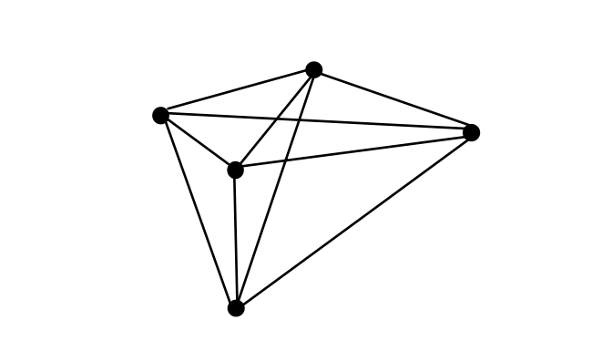
4. CLASIFICACIÓN de Redes de comunicaciones
4.2 TOPOLOGIAS EN REDES – INTERCONEXION TOTAL
En esta topología, cada estación dispone de una línea privada con cualquier otra estación con la que puede comunicarse:
No existe necesidad de reenviar información de un nodo a otro ya que todos pueden comunicarse entre sí de forma directa. La caída de una línea sólo afecta a la comunicación entre dos estaciones, y la caída de una estación o nodo no tiene ninguna repercusión para la red. Es el sistema de comunicación más simple y fiable.

Slide 53
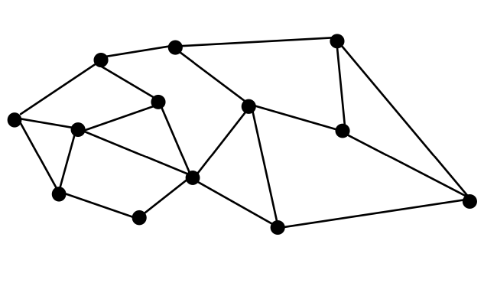
4. CLASIFICACIÓN de Redes de comunicaciones
4.2 TOPOLOGIAS EN REDES – IRREGULAR
En este tipo de topologías, cada nodo se conecta varios otros nodos sin restricciones. Cualquier nodo tendrá conexión con uno o más nodos de la red.
Esta topología se adapta muy bien a redes de gran extensión. Permite tender líneas donde sea más sencillo o cómodo, y aprovechar todos los enlaces para poder llegar al destinatario por distintos caminos.

Slide 54
4. CLASIFICACIÓN de Redes de comunicaciones
4.2 TOPOLOGIAS EN REDES – IRREGULAR
La caída de un nodo o de un enlace no tiene por qué impedir las comunicaciones, siempre que existan caminos alternativos para llegar al destinatario.
En la parte negativa, cada nodo intermedio debe decidir por qué línea debe enviar los datos para que lleguen correctamente al destino. Esta tarea es compleja cuando la extensión de la red es grande, y cuando existen varias rutas distintas para llegar al mismo destino. En definitiva, las tareas realizadas por los nodos intermedios son complejas, requieren un conocimiento actualizado del estado de la red, y deben hacerse de una forma rápida. Todo ello tiene como consecuencia que los nodos intermedios son complejos y caros.

Slide 55
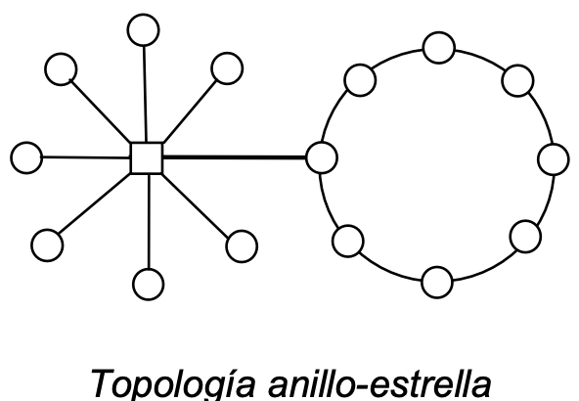
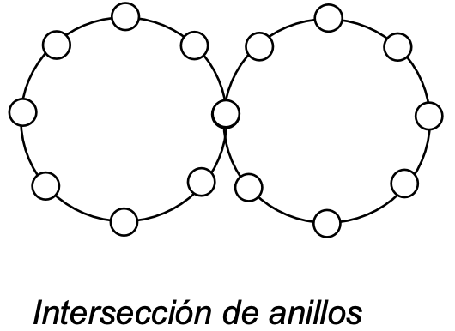
4. CLASIFICACIÓN de Redes de comunicaciones
4.2 TOPOLOGIAS EN REDES – HÍBRIDAS
Las redes de comunicación se instalan en organizaciones muy diversas y deben interconectar gran cantidad de equipos con distintas funciones y necesidades. A veces no existe una sola red que pueda cumplir todos los requerimientos, o nos encontramos con distintas redes que hay que interconectar, o bien es preciso adaptar la topología a las necesidades de la organización. Por todo ello, podemos encontrar combinaciones de las topologías que hemos visto.

Slide 56
4. CLASIFICACIÓN de Redes de comunicaciones
4.3 TECNOLOGIAS DE CONMUTACIÓN
Para entender la conmutación, es necesario darse cuenta de que la red existente entre dos personas que se comunican es un campo complejo de dispositivos y máquinas, especialmente si la red es Internet. Considere la posibilidad de que una persona en Mauricio tenga una conversación telefónica con otra persona del otro lado del mundo, por ejemplo, en los Estados Unidos. Hay un gran número de routers, switches y otros tipos de dispositivos que llevan los datos transmitidos durante la comunicación de un extremo al otro.
El antiguo sistema telefónico (RTPC) utiliza la conmutación de circuitos para transmitir datos de voz, mientras que VoIP utiliza la conmutación de paquetes para hacerlo. La diferencia en la forma en que estos dos tipos de conmutación de trabajo es la cosa que hizo VoIP tan diferente y exitosa.

Slide 57
4. CLASIFICACIÓN de Redes de comunicaciones
4.3 TECNOLOGIAS DE CONMUTACIÓN - CIRCUITOS
Lo importante que hay que buscar al transmitir información a través de una red tan compleja es la ruta o circuito.
En la conmutación de circuitos, esta ruta se decide antes de que comience la transmisión de datos. El sistema decide qué ruta seguir, basándose en un algoritmo de optimización de recursos, y la transmisión se realiza de acuerdo con la ruta. Durante toda la duración de la sesión de comunicación entre los dos organismos comunicantes, la ruta es dedicada y exclusiva, y se libera sólo cuando la sesión finaliza.

Slide 58
4. CLASIFICACIÓN de Redes de comunicaciones
4.3 TECNOLOGIAS DE CONMUTACIÓN - CIRCUITOS
Este modo de operación fuerza a que existan 3 fases:
Fase 1. Establecimiento del circuito. Existirá una fase de búsqueda del camino más adecuado para alcanzar el punto de destino. En esta fase se plantea una demora.
Fase 2. Establecido el circuito dedicado, se procede al intercambio de información. Durante esta fase nadie fuera de los interlocutores puede utilizar ningún segmento del circuito dedicado formado para el establecimiento de conexión. Esta es una restricción clara de este tipo de subredes y que es poco justificable si los interlocutores, en el caso de ordenadores, pasan gran parte del tiempo sin transmitir nada.
Fase 3. Liberalización del circuito una vez terminado el proceso de intercambio de información.

Slide 59
4. CLASIFICACIÓN de Redes de comunicaciones
4.3 TECNOLOGIAS DE CONMUTACIÓN – CIRCUITOS
Para llegar a comunicarse en esta red, es necesario dedicar cierto tiempo a establecer el circuito dedicado, lo que conlleva un retraso importante desde el momento de iniciar la comunicación hasta que se transmite efectivamente la información al destinatario.
Mientras dure la comunicación, el circuito formado por todas las líneas y enlaces entre conmutadores queda reservado para uso exclusivo de ambos interlocutores. Esto implica que el coste asociado a una comunicación en este tipo de red, depende tanto de la distancia física entre los interlocutores (más distancia implica más líneas y de mayor longitud), como del tiempo que dure la comunicación. Por ello, las comunicaciones telefónicas se han tarificado tradicionalmente en función de la distancia y duración de la llamada.
Un problema asociado a este tipo de redes, consiste en la congestión de los nodos que puede llevar a que todas sus líneas estén ocupadas, siendo imposible establecer la comunicación.

Slide 60
4. CLASIFICACIÓN de Redes de comunicaciones
4.3 TECNOLOGIAS DE CONMUTACIÓN – MENSAJES
Se considera un “mensaje” como una comunicación completa de tamaño arbitrario que un nodo envía a otro. Un mensaje podría ser la respuesta a una consulta “Afirmativo” o bien todo un libro como “El Quijote”.
La conmutación de mensajes es una técnica de conmutación de red en la que los datos se enrutan en su totalidad desde el nodo de origen al nodo de destino, una esperanza a la vez. Durante el enrutamiento de mensajes, cada conmutador intermedio de la red almacena el mensaje completo. Si los recursos de toda la red están ocupados o la red se bloquea, la red de conmutación de mensajes almacena y retrasa el mensaje hasta que haya suficientes recursos disponibles para la transmisión efectiva del mensaje.
La conmutación de mensajes ha sido reemplazada en gran medida por la conmutación de paquetes, pero la técnica todavía se emplea en redes de sensores ad hoc, redes militares y redes de comunicaciones por satélite.

Slide 61
4. CLASIFICACIÓN de Redes de comunicaciones
4.3 TECNOLOGIAS DE CONMUTACIÓN – PAQUETES
Para poder entender la conmutación de paquetes, necesita saber lo que es un paquete. El Protocolo de Internet (IP), al igual que muchos otros protocolos, divide los datos en trozos y los envuelve en estructuras llamadas paquetes. Cada paquete contiene, junto con la carga de datos, información sobre la dirección IP de los nodos de origen y destino, números de secuencia y alguna otra información de control. Un paquete también puede ser llamado un segmento o datagrama.
Una vez que llegan a su destino, los paquetes se vuelven a ensamblar para recuperar los datos originales.
En la conmutación de paquetes, los paquetes se envían hacia el destino independientemente uno del otro. Cada paquete tiene que encontrar su propia ruta hasta el destino. No hay una ruta predeterminada; la decisión de a qué nodo saltar en el siguiente paso se toma sólo cuando se alcanza un nodo. Cada paquete encuentra su camino utilizando la información que transporta, como las direcciones IP de origen y destino.
VoIP utiliza conmutación de paquetes.

Slide 62
4. CLASIFICACIÓN de Redes de comunicaciones
4.3 TECNOLOGIAS DE CONMUTACIÓN – PAQUETES
Como inconvenientes, se puede señalar la posibilidad congestión que puede producirse en cualquier parte de la red, lo que ralentizaría todas las comunicaciones, así como la complejidad de los métodos para calcular el camino que debe seguir un paquete para llegar a su destino. En consecuencia, es bastante común que en alguna ocasión se pierdan paquetes, o que al seguir caminos diferentes, lleguen al receptor en orden distinto al de emisión. Esto aumenta la complejidad y el costo de los equipos interlocutores, que deben reservar recursos para almacenar paquetes que llegan en desorden, o que no se han recibido en destino, y establecer mecanismos para identificar y retransmitir paquetes perdidos.

Slide 63
4. CLASIFICACIÓN de Redes de comunicaciones
4.4 EN FUNCION DE LA TITULARIDAD
Redes Privadas: Son redes instaladas por una organización que son utilizadas por esa misma organización de manera exclusiva. Suelen ser redes de reducida extensión, típicamente una oficina o un edificio de oficinas. Podría extenderse entre varios edificios cercanos, pero siempre pertenecientes o administrados por la misma empresa u organización. Estas redes son instaladas, utilizadas y mantenidas con recursos de dicha organización y se utilizan para cubrir sus propias necesidades. Como ejemplo típico la red que interconecta los equipos informáticos en una oficina para compartir datos y dispositivos de impresión.
Redes Públicas: Son redes instaladas por una organización que ofrece a sus clientes su utilización a cambio de una remuneración. Por tanto son redes compartidas por quienes las utilizan, que además no son los dueños de la red, sino que pagan un determinado uso o servicio sobre la misma a su dueño. En este caso se trata de redes que por su costo o complejidad no pueden amortizarse con el uso por la empresa que las instala, y por ello debe acometer su instalación una empresa de comunicaciones. Como ejemplo podemos señalar las redes de telefonía, o de comunicaciones de datos como Iberpac o Internet.

Slide 64
4. CLASIFICACIÓN de Redes de comunicaciones
4.5 EN FUNCION DE LA ESCALA
Un criterio para clasificar las redes es su escala. La clasificación clásica comprende: redes de área local o LAN (Local Area Network), redes metropolitanas o MAN (Metropolitan Area Network), y redes de área extensa o WAN (Wide Area Network).

Slide 65
4. CLASIFICACIÓN de Redes de comunicaciones
4.5 EN FUNCION DE LA ESCALA – PAN
Recientemente, han proliferado dispositivos cada vez más reducidos y con mayores capacidades (PDA’s, Telefonos móviles de última generación, etc..), que se han añadido a las herramientas habituales de un puesto de trabajo informatizado. Estos dispositivos necesitan comunicarse con la estación de trabajo del usuario para cargar y descargar datos, actualizar agenda, mensajes, etc.. . Si unimos esta situación a la ingente cantidad de periféricos con que puede dotarse a una estación de trabajo, podemos llegar a encontrarnos con un área de trabajo saturada de cables de conexión para cada uno de estos dispositivos, lo que resulta molesto, costoso de mantener, y bastante problemático. Por todo ello se viene acuñando el concepto de “red de área personal” PAN (Personal Area Network) como red de comunicaciones con tecnología inalámbrica, que abarque un puesto de trabajo (menos de 10 metros), y que proporcione una vía común de comunicación a todos estos dispositivos, simplificando las tareas de operación y mantenimiento del puesto de trabajo.

Slide 66
4. CLASIFICACIÓN de Redes de comunicaciones
4.5 EN FUNCION DE LA ESCALA – PAN
Recientemente, han proliferado dispositivos cada vez más reducidos y con mayores capacidades (PDA’s, Telefonos móviles de última generación, etc..), que se han añadido a las herramientas habituales de un puesto de trabajo informatizado. Estos dispositivos necesitan comunicarse con la estación de trabajo del usuario para cargar y descargar datos, actualizar agenda, mensajes, etc.. . Si unimos esta situación a la ingente cantidad de periféricos con que puede dotarse a una estación de trabajo, podemos llegar a encontrarnos con un área de trabajo saturada de cables de conexión para cada uno de estos dispositivos, lo que resulta molesto, costoso de mantener, y bastante problemático. Por todo ello se viene acuñando el concepto de “red de área personal” PAN (Personal Area Network) como red de comunicaciones con tecnología inalámbrica, que abarque un puesto de trabajo (menos de 10 metros), y que proporcione una vía común de comunicación a todos estos dispositivos, simplificando las tareas de operación y mantenimiento del puesto de trabajo.

Slide 67
4. CLASIFICACIÓN de Redes de comunicaciones
4.5 EN FUNCION DE LA ESCALA – PAN
Desde hace ya bastantes años, predomina la tecnología Bluetooth para este tipo de comunicaciones, que utiliza señales de radiofrecuencia en la misma banda de las microondas que las redes Wi-Fi. Bluetooth ha sido desarrollado para proporcionar conectividad a todo tipo de dispositivos con los que interactúa una persona, y actualmente está implementada en multitud de dispostivos: “manos libres”, móviles, PDA’s, teclados, ratones, etc...
Las tasas de transferencia de datos son reducidas en comparación con las redes de área local. Se caracterizan por su sencillez de uso, capacidad de autoconfiguración, seguridad, todo ello asociado a su ámbito de uso: Dispositivos portátiles en el ámbito de trabajo de usuarios comunes que las conectan sin asistencia de técnicos especializados.
En la actualidad, se empieza a popularizar un sistema de comunicaciones de corto alcance denominado comunicación de campo cercano (Near field communication, NFC). Este tipo de comunicaciones sólo funcionan al alcance de unos pocos centímetros utilizando señales magnéticas. A diferencia de bluetooth, la comunicación mediante NFC puede realizarse con dispositivos "pasivos", es decir, sin alimentación eléctrica, ya que utilizan el campo generado por un dispositivo activo para poder transferir los datos. Como ejemplo de este tipo de comunicaciones encontramos el nuevo DNI electrónico, también llamado DNI 3.0

Slide 68
4. CLASIFICACIÓN de Redes de comunicaciones
4.5 EN FUNCION DE LA ESCALA – LAN
Las redes de área local o LAN son redes privadas de hasta unos pocos kilómetros de extensión, y abarcan desde una habitación, hasta un campus, pasando por sus edificios. Se consideran redes de área local aquellas con una extensión inferior a los dos o tres kilómetros, aunque no hay una norma que establezca valores estrictos.
Se usan para conectar ordenadores y estaciones de trabajo con objeto de compartir recursos e intercambiar información.
Al estar restringidas en tamaño, pueden utilizar cables de gran calidad que permiten altas capacidades de transmisión, y pocos errores.
Son redes privadas que pertenecen a la misma organización que las utiliza, ya que su instalación es económica, y se restringe a la comunicación de los equipos de la organización que la implanta.
Un ejemplo de LAN es la IEEE 802.3, también conocida como Ethernet. Es una red de transmisión basada en bus, con control de acceso descentralizado.

Slide 69
4. CLASIFICACIÓN de Redes de comunicaciones
4.5 EN FUNCION DE LA ESCALA – HAN
La Red de Área Doméstica (HAN - Home-Area Networks), es un caso particular de LAN, que intercomunica todos los dispositivos digitales que podemos encontrar en una vivienda. Entre los objetivos de la HAN encontramos el acceso a Internet de los dispositivos, su control y monitorización, así como la posibilidad de comunicar con ellos de forma remota a través de Internet.
Las tecnologías son las mismas que en las redes de área local, pudiendo utilizar medios guiados de par trenzado, comunicaciones inalámbricas, o una mezcla de ambas. En un principio, las redes inalámbricas parecen ser las más adecuadas para implementar este tipo de comunicaciones, debido a las ventajas de bajos costes de instalación y reemplazo, frente a instalaciones de cable, más costosas, y engorrosas de implementar
Entre los dispositivos que se comunican en una HAN tenemos smartphones, cámaras, portátiles y estaciones de trabajo, cámaras de fotos y de vídeo, telefonía IP, incluso elementos multimedia como el equipo de música, la televisión o el “media center”

Slide 70
4. CLASIFICACIÓN de Redes de comunicaciones
4.5 EN FUNCION DE LA ESCALA – MAN
Una red de área metropolitana o MAN es una red más grande que una LAN, que utiliza tecnologías similares, proporcionando por tanto casi las mismas prestaciones.
En general, este tipo de redes se extienden por una zona urbana o poco más, aunque podría cubrir una región bastante extensa.
Puede ser una red privada, instalada para cubrir las necesidades de comunicación de una determinada organización dentro de la ciudad, pero más comúnmente es una red pública instalada por una empresa de telecomunicaciones, a través de la cual ofrece a sus clientes servicios de telefonía, datos, y televisión

Slide 71
4. CLASIFICACIÓN de Redes de comunicaciones
4.5 EN FUNCION DE LA ESCALA – WAN
Una red de área extensa o WAN, se extiende sobre un área geográfica extensa como un país o un continente. Su misión es transportar los mensajes de una estación a otra que puede estar muy alejada.
Estas redes deben dar acceso a estaciones muy alejadas entre sí, para ello, la empresa que la instala, habitualmente utiliza una topología punto a punto, conectando nodos intermediarios en la comunicación, que van retransmitiendo los datos de la estación emisora hasta llegar a su destino.
Estas redes son extraordinariamente caras de instalar y mantener, por lo que sólo grandes empresas de telecomunicaciones las construyen, para ofrecer a sus clientes la posibilidad de utilizarlas. Son por tanto redes públicas a las que se accede pagando a la empresa que la ha instalado.
En general, estas redes son punto a punto, de forma que si dos nodos que no comparten una línea de transmisión desean comunicarse, deben hacerlo indirectamente por medio de otros nodos.

Slide 72
4. CLASIFICACIÓN de Redes de comunicaciones
4.5 EN FUNCION DE LA ESCALA – WAN
Debido a que las conexiones entre nodos pueden extenderse por cientos de kilómetros, las líneas no pueden ser de la misma capacidad y calidad que en las redes de área local, con tan solo unos cientos de metros de longitud. Por lo tanto, las WAN, típicamente son las redes de menor capacidad y en las que se pueden presentar una mayor tasa de errores. Actualmente, con el uso de fibra óptica, las cosas han cambiado bastante, para mejorar la calidad de las WAN.
Una segunda posibilidad para una WAN es un sistema de satélites o de radio en tierra. Cada router tiene una antena a través de la cual puede enviar y recibir. Algunas veces, los routers están conectados a una red punto a punto de gran tamaño, y sólo algunos de ellos tienen una antena de satélite. Por su naturaleza, las redes de satélites son de difusión.

Slide 73
4. CLASIFICACIÓN de Redes de comunicaciones
4.5 EN FUNCION DEL MEDIO
Es posible clasificar las redes en función del tipo de medio que utiliza, distinguiendo entre redes que emplean medios guiados (cables) para conectar una estación y aquellas que no requieren la instalación de un canal exclusivo para su comunicación con la red, porque utiliza ondas del espectro radioeléctrico para ello.

Slide 74
4. CLASIFICACIÓN de Redes de comunicaciones
4.5 EN FUNCION DEL MEDIO - CABLEADAS
Las redes tradicionales usan medios guiados (cables) para llevar la señal hasta su destinatario. Estos cables pueden ser de muy diversos tipos y materiales, predominando en las redes de área local los cables de cobre de pares trenzados.
Este tipo de redes están muy bien estudiadas, y actualmente ofrecen grandes capacidades de transmisión con una baja tasa de errores. Sin embargo cuentan con el inconveniente de tener que instalar la estación cerca de un punto de conexión a la red y onectarlo mediante un cable.

Slide 75
4. CLASIFICACIÓN de Redes de comunicaciones
4.5 EN FUNCION DEL MEDIO - INALAMBRICAS
Actualmente se tiende a la movilidad de los equipos y a eliminar el molesto cableado en la medida de lo posible. El término "Wireless" sin cables, se está haciendo popular, y no solo en las comunicaciones, sino en el ámbito de conexión de periféricos a la unidad central, ya sean teclados, ratones, o impresoras, por mencionar los más comunes.
Las redes inalámbricas tienen una utilidad evidente en la conexión de ordenadores portátiles a la red de área local de la empresa, evitando la molestia de los cables. Además se elimina de incongruencia que consistente en obligar a colocar el equipo portátil cerca de alguno de los limitados puntos de conexión a la red del edificio, con lo que ya no es tan portátil.
Otra ventaja de estas redes consiste en la facilidad e inmediatez de su instalación (y desinstalación), lo que las hace especialmente indicadas para convenciones, ferias, o cuando la ocupación de la oficina es provisional y no resulta rentable o posible el cableado de la LAN.

Slide 76
4. CLASIFICACIÓN de Redes de comunicaciones
4.5 EN FUNCION DEL MEDIO - INALAMBRICAS
Sin embargo, estas redes presentan el inconveniente de facilitar una menor velocidad de transferencia, así como una tasa de error más elevada, además de problemas en la seguridad y confidencialidad de los datos que transmiten a todo el que tenga un receptor adecuado.
Las redes inalámbricas tienen muchas formas, desde el uso de múltiples antenas por ejemplo en un campus, hasta usar un teléfono móvil. Es posible igualmente, tener diferentes combinaciones de redes cableadas e inalámbricas.

Slide 77
5. SERVICIOS DE comunicaciones
El servicio orientado a conexión es el usado en la red telefónica. El usuario del servicio establece primero una conexión, la usa y después la libera. La conexión actúa como un tubo: el emisor empuja objetos por un extremo y el receptor los saca en el mismo orden por el otro extremo.
Por el contrario, el servicio no orientado a conexión toma su modelo del sistema postal. Cada mensaje lleva la dirección completa del destino, y cada uno se encamina a través del sistema de forma independiente de todos los demás. Normalmente, cuando se envían dos mensajes al mismo destino, el primero que se envió será el primero en llegar. Sin embargo, es posible que el primero que se envió se retrase tanto que el segundo llegue primero.

Slide 78
5. SERVICIOS DE comunicaciones
5.1 CALIDAD DEL SERVICIO.
Cada servicio se puede caracterizar por una calidad de servicio. Algunos servicios son confiables en el sentido que nunca pierden datos. Usualmente un servicio confiable se implementa haciendo que el receptor acuse el recibo de cada mensaje, de modo que el emisor esté seguro de que llegó.
Una situación típica en la que un servicio confiable orientado a la conexión es apropiado es la transferencia de archivos. El propietario del archivo quiere asegurarse de que todos los bits lleguen correctamente y en el mismo orden en que se enviaron. Muy pocos clientes de transferencia de archivos preferirían un servicio que revolviera o perdiera algunos bits ocasionalmente, aun si fuera mucho más rápido.
El proceso de acuse de recibo introduce una sobrecarga y retardos que en ocasiones merecen la pena y en otras son intolerables. Una de tales aplicaciones es el tráfico de voz digitalizada. Para los usuarios de teléfonos es preferible oír un poco de ruido en la línea o una palabra confusa de vez en cuando que introducir un retardo para esperar acuses de recibo. De manera similar, al transmitir vídeo, tener algunos píxeles equivocados no es mayor problema, pero ver la película a tirones conforme el flujo se detiene para corregir errores resulta exasperante.

Slide 79
5. SERVICIOS DE comunicaciones
5.1 CALIDAD DEL SERVICIO.
No todas las aplicaciones requieren conexiones. En ocasiones todo lo que se necesita es una forma de enviar un mensaje que tenga una probabilidad elevada de llegar, aunque no esté garantizada. El servicio no orientado a conexión y no confiable (lo que significa sin acuse de recibo) con frecuencia recibe el nombre de servicio de datagramas, en analogía con el servicio de telegramas, que tampoco proporciona al emisor un acuse de recibo.
En otras situaciones, es deseable la comodidad de no tener que establecer una conexión para enviar un mensaje corto, pero la confiabilidad es esencial. Para estas aplicaciones se puede proporcionar el servicio de datagrama con acuse de recibo. Es como mandar una carta certificada y pedir recibo.

